Slide 1
Экспертная система прогнозирования продаж и построение бизнес стратегии на рынке электронной коммерции (ЭСИТ)
УМВТ 21 Акимов Николай Николаевич
2016 г.

Slide 2
Цель работы

Slide 3
Задача работы

Slide 4




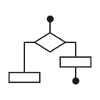
Структура ЭСИТ
Взаимодействие со сторонними системами
Хранилище данных
Сервер
Клиентские системы
ПО (Алгоритм расчета)

Slide 5
Главные шаги алгоритма построения прогноза продаж
Определение тренда
Определяем тренд
Вычисление сезонной компоненты
Расчет ошибки модели
Получение окончательного прогноза на основе разработанной модели

Slide 6

Математическая модель алгоритма построения прогноза продаж
F − прогнозируемое значение
T − тренд
S − сезонная компонента
E − ошибка модели

Slide 7
Варианты трендов исследованные в работе
Полиномиальный
Логарифмический
Линейный
Экспоненциальный
Уравнение
Уравнение
Уравнение
Уравнение

Slide 8
Сравнительные результаты расчета разными методами
Полиномиальный R2 = 0.7425
Логарифмический R2 = 0.0166
Линейный R2 = 0.0197
Экспоненциальный R2 = 8Е-05

Slide 9
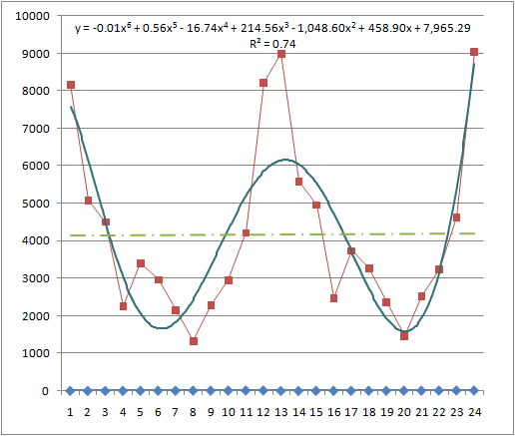
Полиномиальное представление тренда
Y = ax+bx …
Фактические продажи
Линейное представление тренда
Линия тренда

Slide 14
Фактор сезонности
Сезон
К понятию «сезон» относятся любые систематические колебания, в зависимости от изучаемого временного периода
Дни
Годы
Месяцы

Slide 15

Расчет сезонной компоненты
S − сезонная компонента
P − фактический объем продаж
T − значение тренда

Slide 16
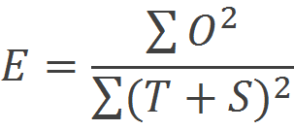
Расчет ошибки модели
S − сезонная компонента
T − значение тренда
O − отклонение модели

Slide 17
Исходные данные для прогнозирования
18.01.16 - 24.01.2016
День недели | Объем продаж (руб.)
Понедельник | 817
Вторник | 407
Среда | 471
Четверг | 225
Пятница | 340
Суббота | 296
Воскресенье | 214
F = T + S ± E – прогнозируемое значение;
Т = 724,92 – тренд;
S = 62,44 – сезонная компонента;
Е = 0.8 – ошибка модели;

Slide 18
Сравнение результатов прогноза и реальных продаж
25.01.16 - 31.01.2016
День недели | Объем продаж (руб.) | Прогноз (руб.)
Понедельник | 800
Вторник | 410
Среда | 469 | 470.4
Четверг | 228
Пятница | 344
Суббота | 292
Воскресенье | 215

Slide 19
Процесс разработки системы
Подбор компонентов сервера
Разработка ПО серверной части
Написание API для взаимодействия со сторонними системами

Slide 20
Компоненты сервера
Операционная система FreeBSD
Система управления базой данных MySQL
HTTP – сервер Apache

Slide 21
Разработка серверной части на языке PHP
Преимущества использования
Сочетание простоты и эффективности
Большое сообщество специалистов
Возможность реализовать поставленные задачи при разработке системы

Slide 22
Последовательность реализации алгоритма прогнозирования в разрабатываемой системе
Задача | Реализация
Определение тренда | Библиотека “Moontoast Math Lib”
Расчет сезонной компоненты | Итерационный обход массива
Расчет ошибки модели
Построение прогноза | Стандартные процедуры языка

Slide 23
Разработанные в работе модули API
Модуль для покупателей
Модуль Rest API - для предоставление данных в формате JSON / XML
Опциональный модуль для CMS

Slide 24
Спасибо за внимание !

